Slide 1




Música del grupo Los Caños
Canción: Adriana
Imágenes: de Internet
AUTOMATICO

Slide 2


No me encapriches tanto así, Adriana Mira que yo no soy sin ti, Adriana. Mi corazón no me obedece en nada, Sólo tu nombre, grita con ganas.

Slide 3

Oh, oh, oh, Adriana. Oh, oh, oh, Adriana.

Slide 4

Y mi amor que se va, Mi amor que se va y viene, Mi amor que viene y va, Mi amor que no se detiene nunca, no se detiene nunca, Sólo tú puedes parar

Slide 5
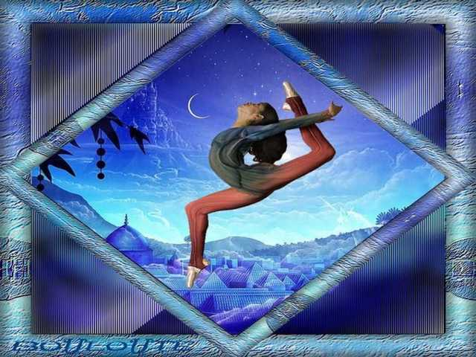
Pero me animas a seguir, Adriana, Y nunca te aburres de mi, Adriana Sigue bailando siempre que me encanta, niña Que si me enciendo, luego me apagas

Slide 6

Oh, oh, oh, Adriana, Oh, oh, oh, Adriana

Slide 7

Y mi amor que se va, Mi amor que se va y viene, Mi amor que viene y va, Mi amor que no se detiene nunca, no se detiene nunca, Sólo tú puedes parar, mi vida

Slide 8


Mira las fotos de aquellos días, Tu pelo rizo y el mar, Tu falda corta y la melodía Con que te iba a buscar, Con que te pude atrapar..

Slide 9

OH, OH, OH, ADRIANA, OH, ADRIANA, ADRIANA, ADRIANA…
OH, OH, OH, ADRIANA, OH, ADRIANA, ADRIANA, ADRIANA…,

Slide 10

Y..MI AMOR QUE SE VA, MI AMOR QUE SE VA Y VIENE ,MI AMOR QUE VIENE Y VA, MI AMOR QUE NO SE DETIENE NUNCA,NO SE DETIENE NUNCA, SOLO TU PUEDES PARAR.

Slide 11


OH, OH, OH, ADRIANA, OH, OH, OH, ADRIANA.. Y.. MI AMOR QUE SE VA, MI AMOR QUE SE VA Y VIENE, MI AMOR QUE VIENE Y VA, MI AMOR QUE NO SE DETIENE NUNCA, NO SE DETIENE NUNCA, SOLO TU PUEDES PARAR..
OH, OH, OH, ADRIANA, OH, ADRIANA MI AMOR QUE TE LO DIGO YO, OH, OH, OH, ADRIANA… MIRAME A MIS OJITOS , Y.. MI AMOR QUE SE VA, MI AMOR QUE SE VA Y VIENE, MI AMOR QUE VIENE Y VA, MI AMOR QUE NO SE DETIENE NUNCA, NO SE DETIENE NUNCA, SOLO TU PUEDES PARAR…

Slide 12



Accede a la sección que desees desde aquí:
Propia Creación
De la Red
Dedicatorias | Fechas Especiales | Graciosos
Historia y Arte | Lugares | Musicales
Naturaleza y Ciencias | Política | Reflexión
Religiosos | Románticos | Salud
Dedicatorias | Fechas Especiales | Graciosos
Historia y Arte | Lugares | Musicales
Naturaleza y Ciencias | Política | Reflexión
Religiosos | Románticos | Salud
Si deseas recibir pps periódicamente en tu correo electrónico subscríbete aquí:

